Slide 1

第六章 样本及抽样分布
习 题 课
一、重点与难点
二、主要内容
三、典型例题

Slide 2

一、重点与难点
1.重点
(1) 正态总体某些常用统计量的分布.
(2) 临界值的查表计算.
2.难点
(1) 几个常用统计量的构造.
(2) 标准正态分布和F分布临界值的查表计算.

Slide 3

二、主要内容
常用统计量的分布
分布
性质
总 体
个 体
t 分布
关于样本和方差的定理
样本
统计量
F 分布
常用统计量
概率密度函数
分位点

Slide 4








样本
总体
试验的全部可能的观察值称为总体.
个体
总体中的每个可能观察值称为个体.

Slide 5



统计量

Slide 6
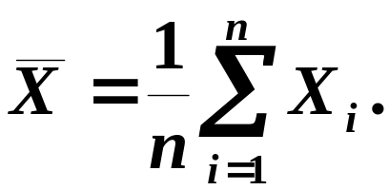

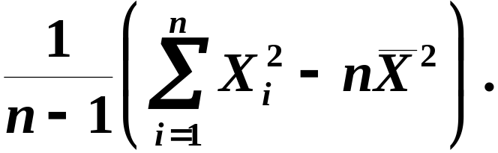

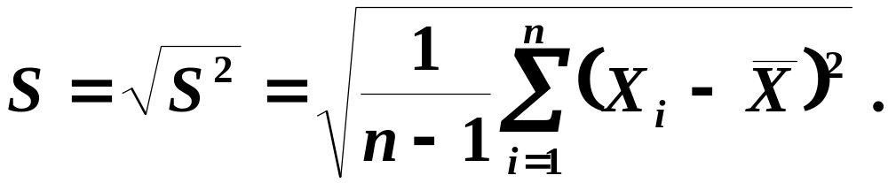
常用统计量
(1)样本平均值:
(2)样本方差:
(3)样本标准差:

Slide 7
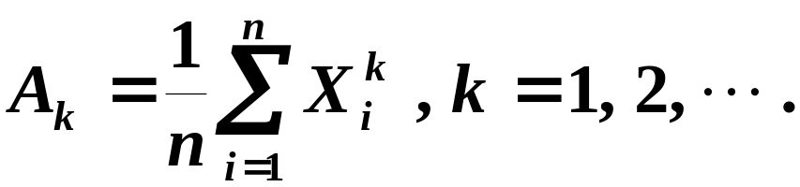
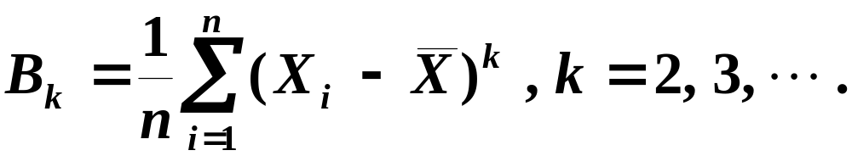
常用统计量
(4)样本 k 阶(原点)矩:
(5)样本 k 阶中心矩:

Slide 8


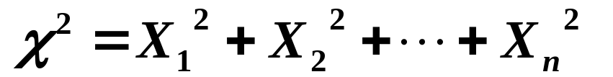


常用统计量的分布(一)

Slide 9
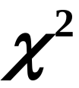











分布的性质
性质1
性质2

Slide 10







常用统计量的分布(二)
t 分布又称学生氏(Student)分布.

Slide 11








常用统计量的分布(三)

Slide 12

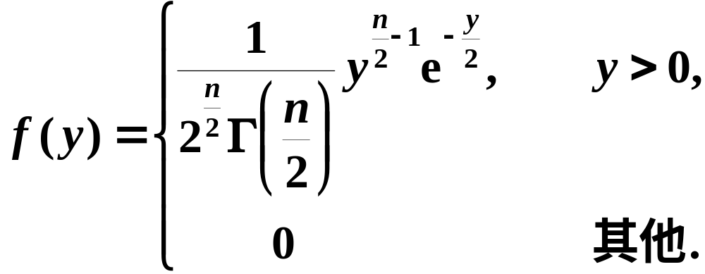
常用统计量的概率密度函数

Slide 13
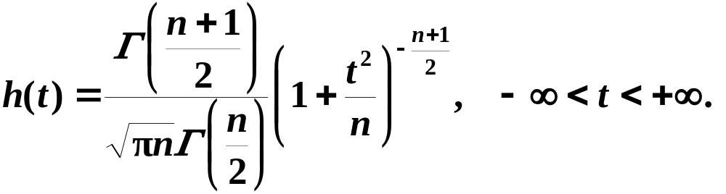
常用统计量的概率密度函数

Slide 14
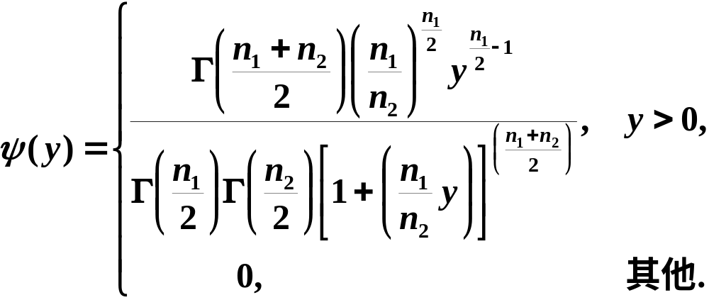
常用统计量的概率密度函数

Slide 15




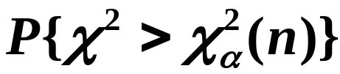
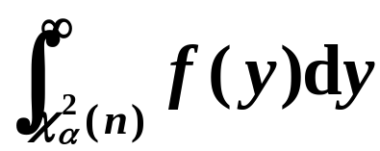

常用统计量的分布的分位点

Slide 16



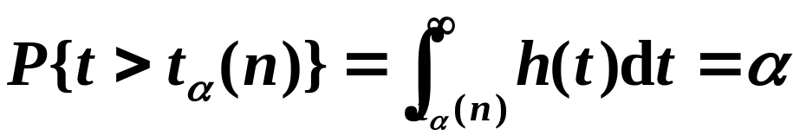
常用统计量的分布的分位点

Slide 17



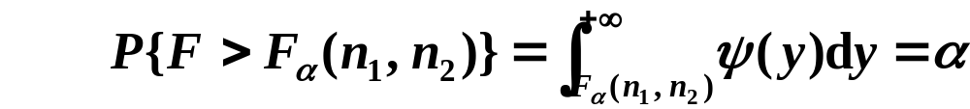
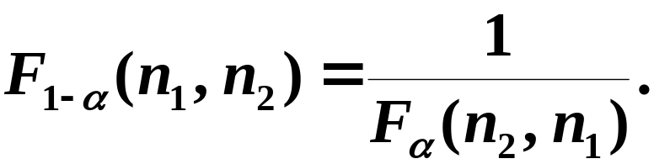
常用统计量的分布的分位点

Slide 18




关于正态总体的样本和方差的定理
定理一

Slide 19


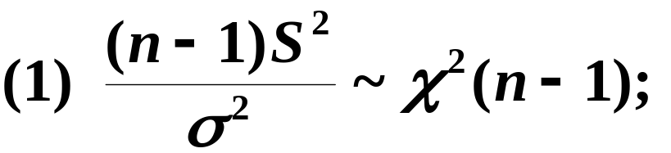

定理二

Slide 20

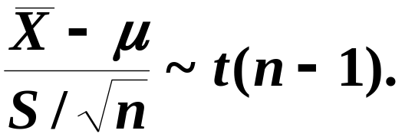
定理三

Slide 21

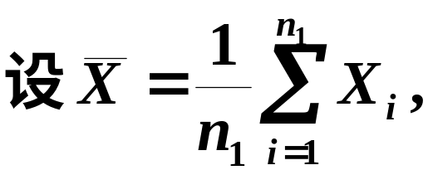


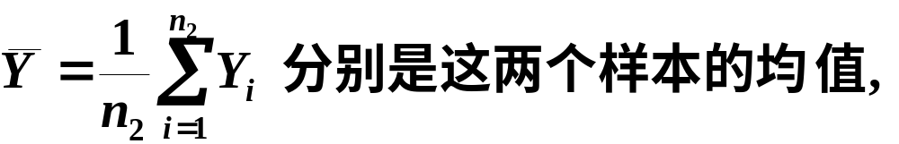
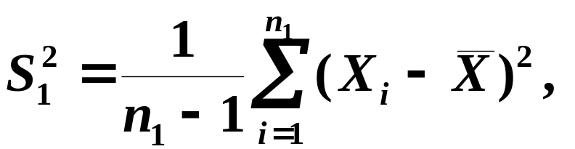
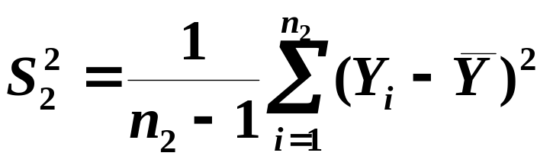

定理四

Slide 22
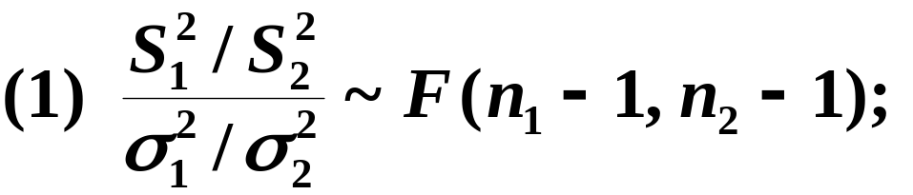

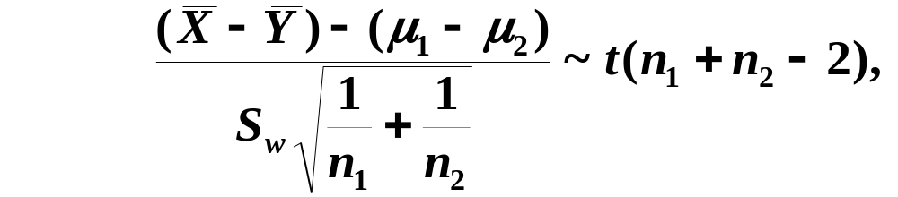
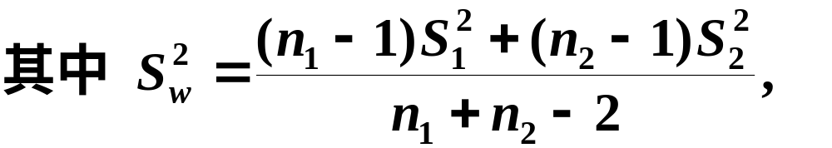
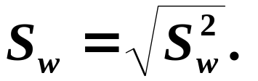

Slide 23





三、典型例题
例1
解
根据正态分布的性质,

Slide 24
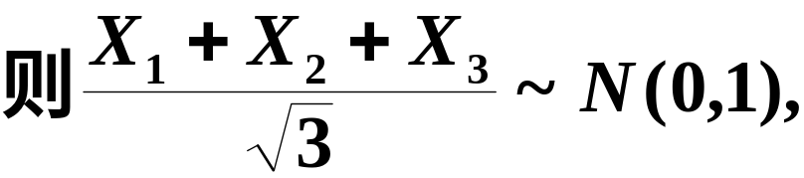
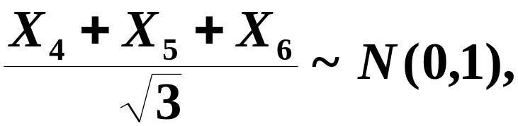
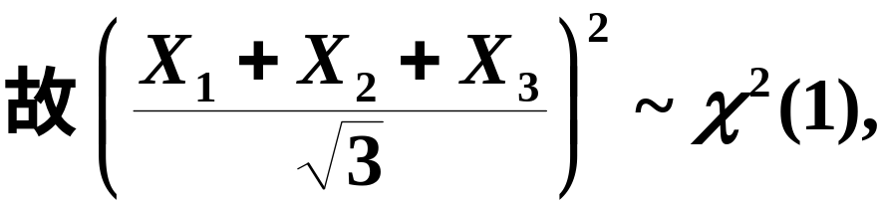
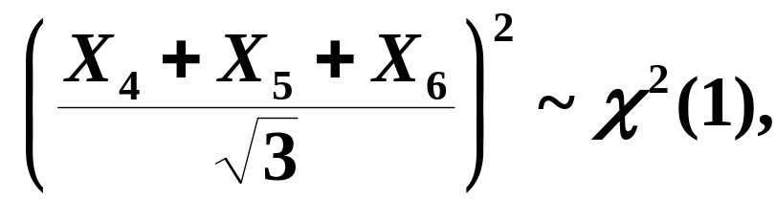

Slide 25
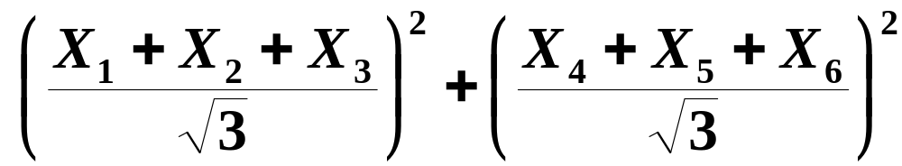
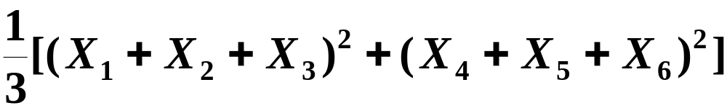

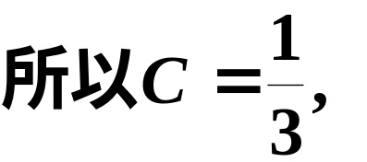


Slide 26



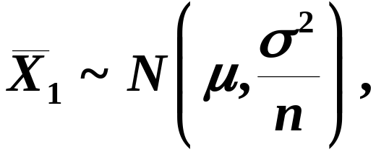

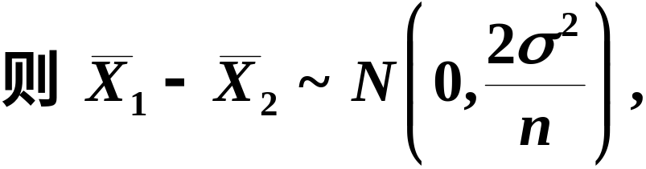
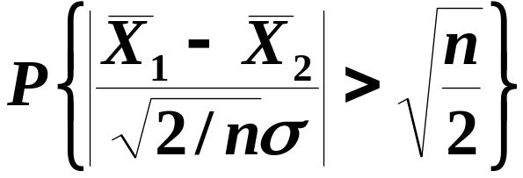

例2
解

Slide 27
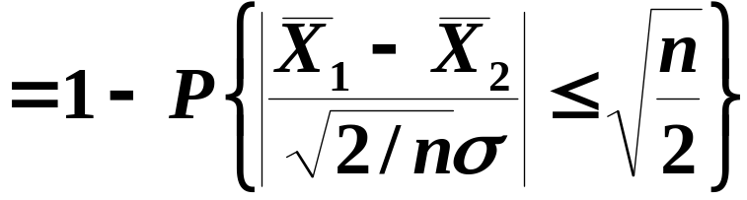
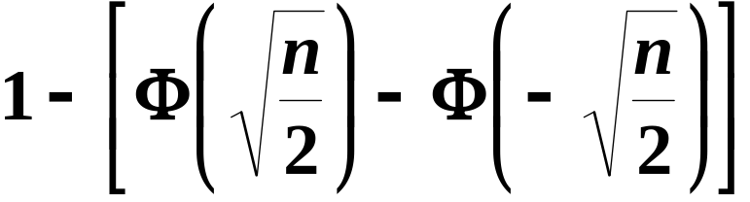
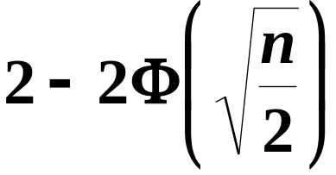


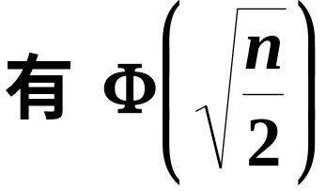


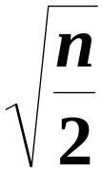




查标准正态分布表知

Slide 28



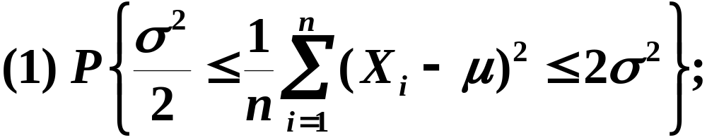
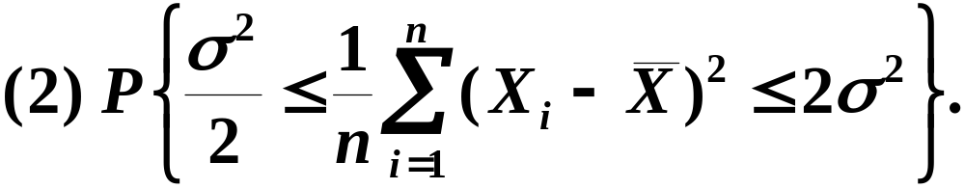
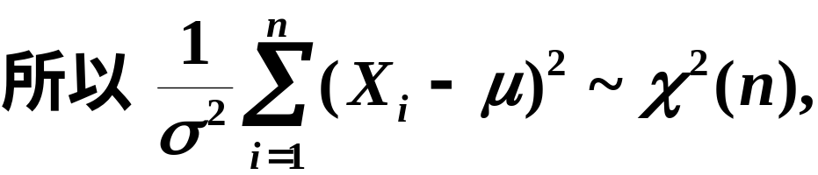
例3
解

Slide 29
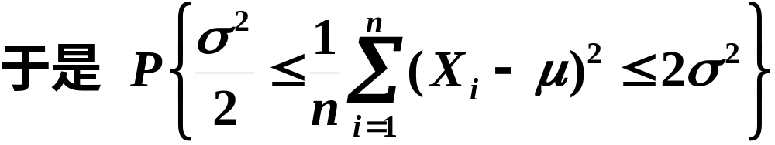
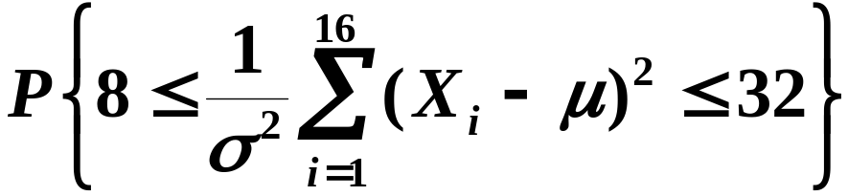




Slide 30
